Slide 1
Voir les résultats dans Spectre
Yoko Shimada
Atelier de l'ONUSIDA sur les estimations du VIH et l'identification des inégalités dans la région du Moyen-Orient et de l'Afrique du Nord
Le Caire, 19-23 février 2023

Slide 2
Visualisation des résultats
Indicateurs
Nombre de personnes vivant avec le VIH
Nouvelles infections par le VIH
Décès liés au VIH
Couverture ART
Couverture de la PTME
Taux de TME
Configuration de la population
Tous les âges
Adultes 15-49, 15+, 50+
Enfants 0-14, <1, <2, 1-4
Adolescents de 10 à 19 ans
Jeunes de 15 à 24 ans
Groupes d'âge personnalisés
Femmes enceintes séropositives
Les personnes sous traitement antirétroviral

Slide 3
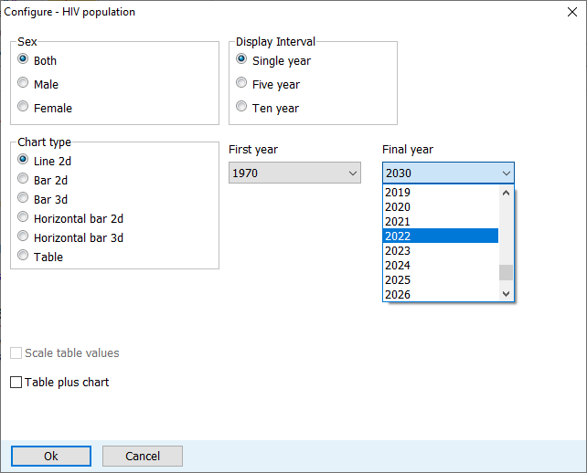
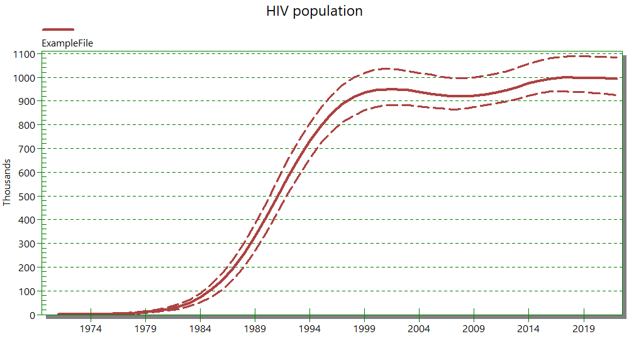
Configuration des résultats

Slide 4
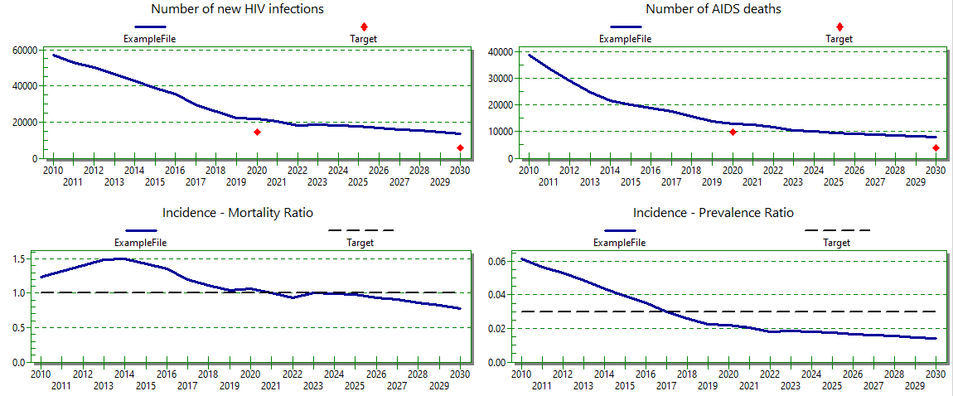
Exemples de résultats Tableau de bord

Slide 5
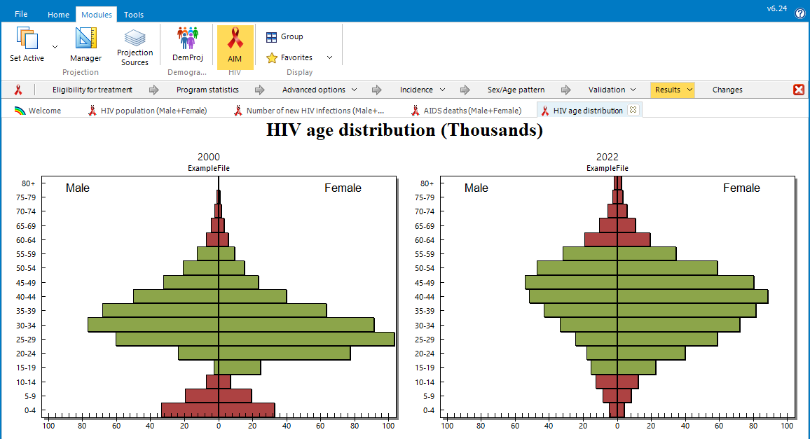
Onglets de résultats
Vous pouvez afficher un nouveau résultat sans fermer la fenêtre du résultat actuel
Accéder à d'autres résultats à l'aide des onglets
Pour fermer tous les onglets, sélectionnez "Accueil > Fermer tout".

Slide 6
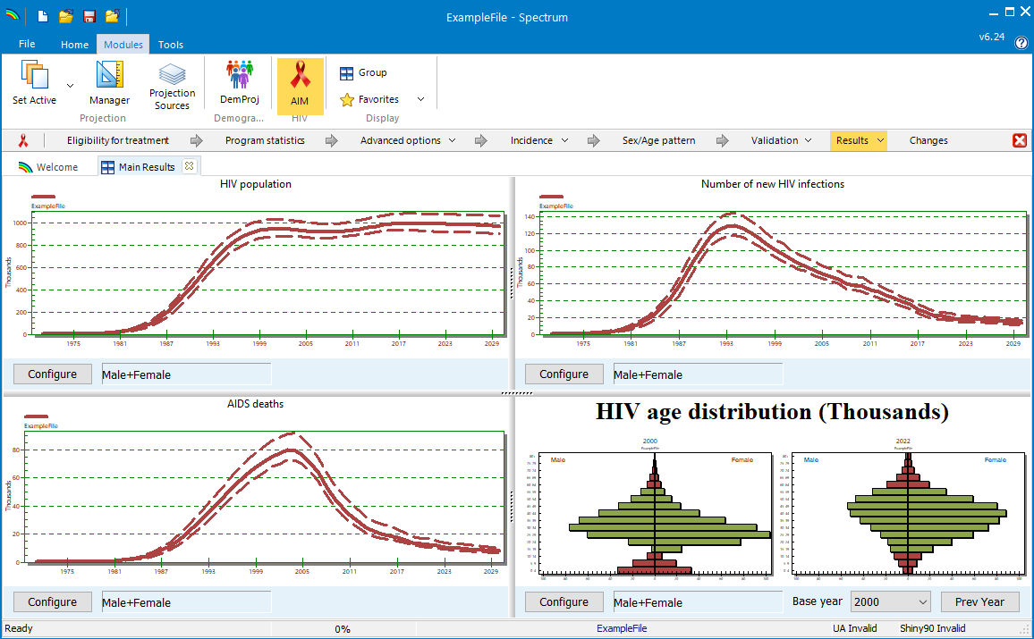
Afficher des groupes de résultats
Utilisez la fonction "Groupe" pour afficher plusieurs résultats ensemble.

Slide 7
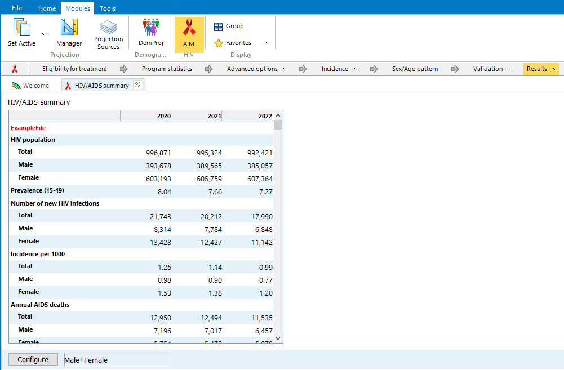
Tableaux récapitulatifs des résultats
Toutes les catégories de résultats sont assorties de tableaux récapitulatifs comprenant tous les indicateurs de la catégorie.
Comme toutes les tables Spectrum, vous pouvez
Cliquer sur le tableau avec le bouton droit de la souris
Copier tout
Coller dans Excel

